Slide 1
Основы эффективного взаимодействия педагога с родителями

Slide 2
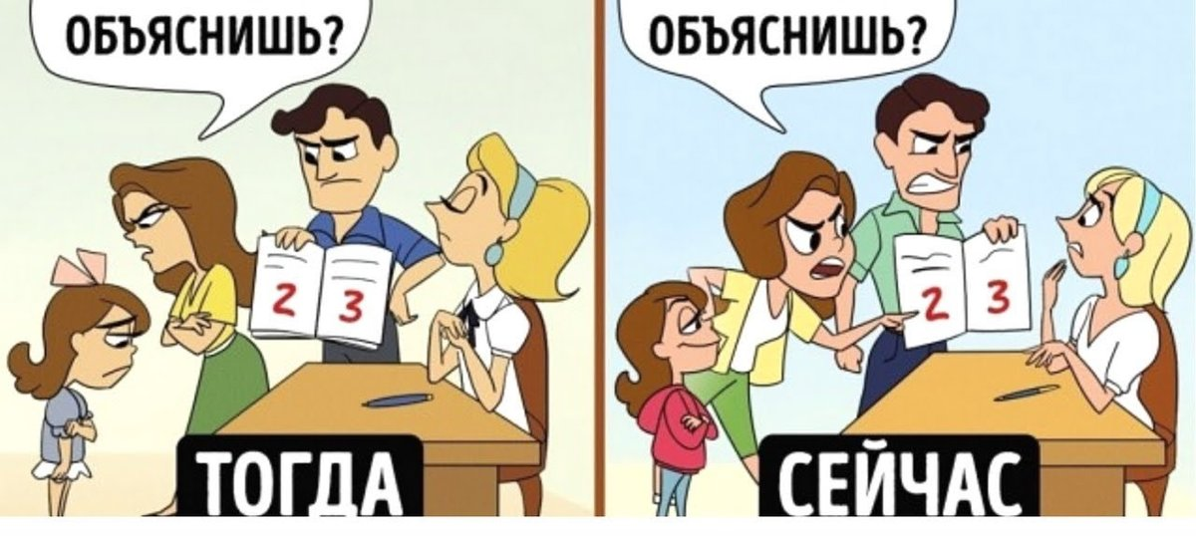
О времена, о нравы!

Slide 3


Slide 4
«Трудные родители»
В случае с «агрессивным» родителем, нужно стараться выслушивать молча, оставаться спокойной, уверенной в себе, не теряя вежливой доброжелательности.
В случае с «жалующимся» родителем, спокойно киваем собеседнику головой, вставляем нейтральные фразы: «Я Вас слушаю», «Я Вас понимаю…», «Успокойтесь».

Slide 5
Беседа с родителями по инициативе учителя:
Постановка психологической цели
Установление согласия на контакт.
Обязательно обговорить время диалога, если родитель торопится лучше перенести разговор, чем проводить его в спешке.
Что я хочу от родителей? Психологическая цель должна быть стимулом для дальнейшего общения с родителями.

Slide 6

Правила построения эффективного общения:
«Правило трех плюсов»
Улыбка
Имя собеседника
Комплимент

Slide 7

Беседа с родителями по инициативе учителя:
Создание обстановки диалога:
Где и как будет проходить диалог
Корректно и конкретно сообщать цель вызова:
« Мне хотелось лучше узнать ребенка, чтобы подобрать к нему подход»;
«Нам нужно лучше с вами познакомиться, чтобы действовать сообща»;
«Мне нужна помощь, чтобы лучше понять вашего ребенка».

Slide 8
Проведение диалога:
Начало разговора должно содержать положительную информацию о ребенке, причем это не оценочные суждения: « У Вас хороший мальчик, но… (дальше идет отрицательная информация на 10 минут)», а сообщение о конкретных фактах, характеризующих ребенка с положительной стороны.
Факты о поведении или успеваемости, вызывающие беспокойство у педагога, должны подаваться очень корректно, без оценочных суждений, начинающихся на «не»: «Он у Вас непослушный, неорганизованный, невоспитанный и т.д.»
Не следует после положительной информации об ученике продолжить рассказ о негативных фактах через союз «но»: «Ваш сын аккуратный, опрятный, но неорганизованный».

Slide 9
Как общаться с родителями ваших учеников?
1.Общаясь с родителями, обращайтесь с ними по имени и отчеству.
2.Стремитесь к тому, чтобы ваше общение с родителями было на «равных», т.е. без высокомерия, но и без заискивания.
3.Беседуя с родителями, изучайте их индивидуальные особенности, цели, методы, традиции семейного воспитания.
4.В зависимости от ситуации варьируйте стиль общения с родителями от официального до доверительного.
5.Переход к доверительному общению с родителями лучше всего начинать с фраз типа: «Я хотел бы с вами посоветоваться…», «Я хотел бы согласовать с вами наши действия…», «Мне нужна ваша помощь…»

Slide 10
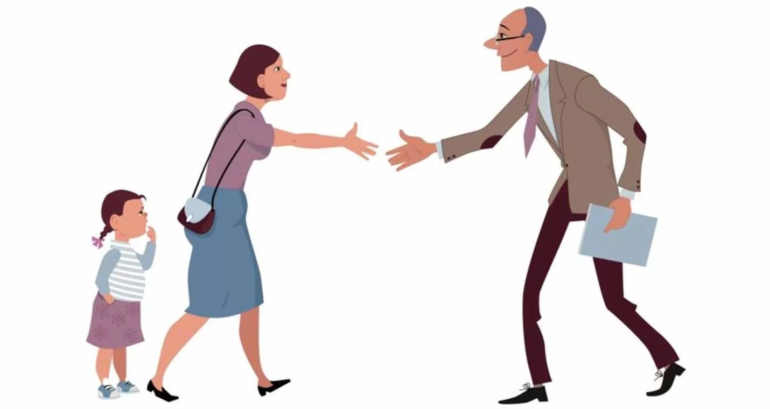
Беседа с родителями по инициативе учителя:
Не стремитесь отстоять собственную позицию (основная задача – совместная деятельность, а не отстаивание своей точки зрения).
2. Обсуждайте проблему, а не личные качества ученика. Выразите уверенность, что совместные усилия решат проблему.
3. Не верьте генетике (её влияние огромно, но не безгранично).
4. Мы вместе против проблемы, а не друг против друга.

Slide 11

Беседа с родителями учащихся будет успешна, если:
избежали противостояния и конфронтации;
удержались сами и удержали родителей от взаимных упрёков и обвинений;
удачно сформулировали проблему, и родители приняли вашу формулировку;
обсудили ваши совместные действия по решению имеющейся проблемы.

Slide 12
Какие бы задачи общество не ставило перед школой, без помощи родителей, их глубокой заинтересованности, их педагогических и психологических знаний процесс воспитания и обучения не даст необходимых результатов. Успешность (либо неуспешность) педагогического взаимодействия школы и семьи во многом определяется правильно избранной позицией педагога, стилем и тоном его отношений.

Slide 13

Сотрудничество и деловые взаимоотношения с родителями есть результат сознательной, целенаправленной,творческой работы учителя, его постоянного стремления включаться в процесс общения с родителями, как с равными участниками, заинтересованными в успехе воспитания собственных детей.

Slide 14


